Slide 1
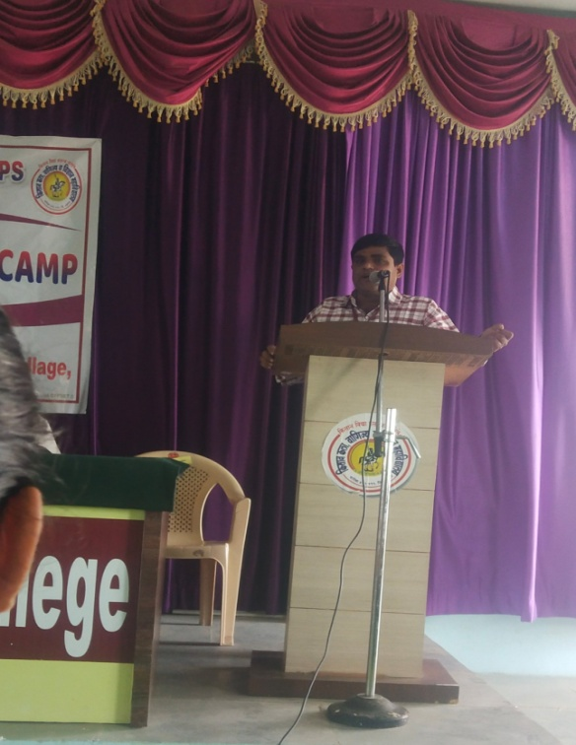
कबचौ उमवि जळगाव संलग्नित किसान कला, वाणिज्य व विज्ञान महाविद्यालय पारोळा, जि. जळगाव
सादरकर्ते
सहा. प्रा. शशिकांत पाटील
दि. ०८/०४/२०२२

Slide 2
द्वितीय वर्ष कला – सत्र चौथे
विषय: राज्यशास्त्र
निवडणूक व्यवस्थापन
DSE -2

Slide 3
घटक: ०३ मतदान पद्धती आणि राजकीय सहभाग उपघटक: राजकीय सहभागावर परिणाम करणारे घटक
१ एकांकीपणा
२ संघर्ष / तणाव
३ सत्ता अभिलाषा
४ शिक्षण
५ आर्थिक स्थिती
६ वय
७ व्यवसाय
८ प्रेरणा
९ स्वभाव
१० सामजिक धारणा
११ धर्म /जात
१२ लिंग
सहा. प्रा. शशिकांत पाटील
संपर्क: ८८०५८८७५१५

Slide 4
धन्यवाद

